Slide 1
VI Congreso INVESTIGA I+D+i
Grupo investigador de Energía
Energía nuclear de Fusión

Slide 2
Grupo Investigador
Moderadora: María Garmendia Aguilar
Secretario: Ginés Sola García
Shadi Abdellatif Lagrate
Álvaro Abin Saracho
Pau Alemany Roura
Sofía Alonso Peleato
Germán Álvarez Moreno
Luis Felipe Ávilés Vélez
María Bresó Plá
Jordi Carbonell Pradas
María Castellano Bernal
Javier Fernández Benito
Pablo Gila Herranz
Alejandro Lera Fuerte
Carlos Javier Marina Cañellas
Diego Monzón Martín
Elena París Quijada
Víctor Pérez Aldea
Blas Rivas Ssantos
Josep Maria Salvia Hornos
Jaime Scharfhausen Curiel
Alexandre Xifra Lladó

Slide 3
Índice
INTRODUCCIÓN
SITUACIÓN ESPAÑA
PROCESO
SITUACIÓN ACTUAL
VENTAJAS Y DESVENTAJAS
CONCLUSIONES

Slide 4
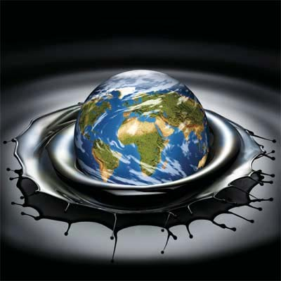
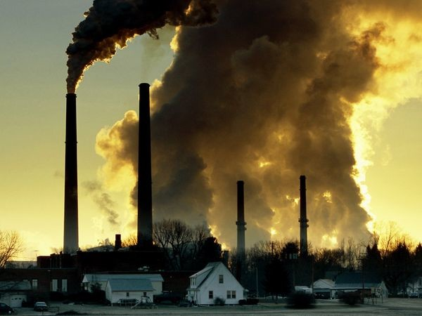
1. INTRODUCCIÓN

Slide 5
Demanda Energética
Demanda mundial: 138.900 TWh
Tiempo restante: 40 años
Solución: FUSIÓN NUCLEAR

Slide 6
1 Gramo de combustible
=
8 Toneladas de petróleo.
SORPRÉNDETE…

Slide 7
Fisión Vs. Fusión

Slide 8
Fusión Nuclear vs. Fisión Nuclear
Fusión | Fisión
Unión de núcleos | Separación de núcleos
Limpia | Contaminante
Segura | Arriesgada
Potencia extrema | Potencia media

Slide 9
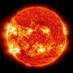
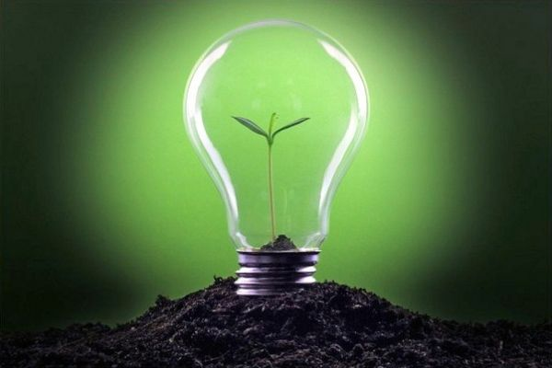
Fusión Nuclear
Proceso natural de estrellas.
Seguridad extrema.
Limpia

Slide 10
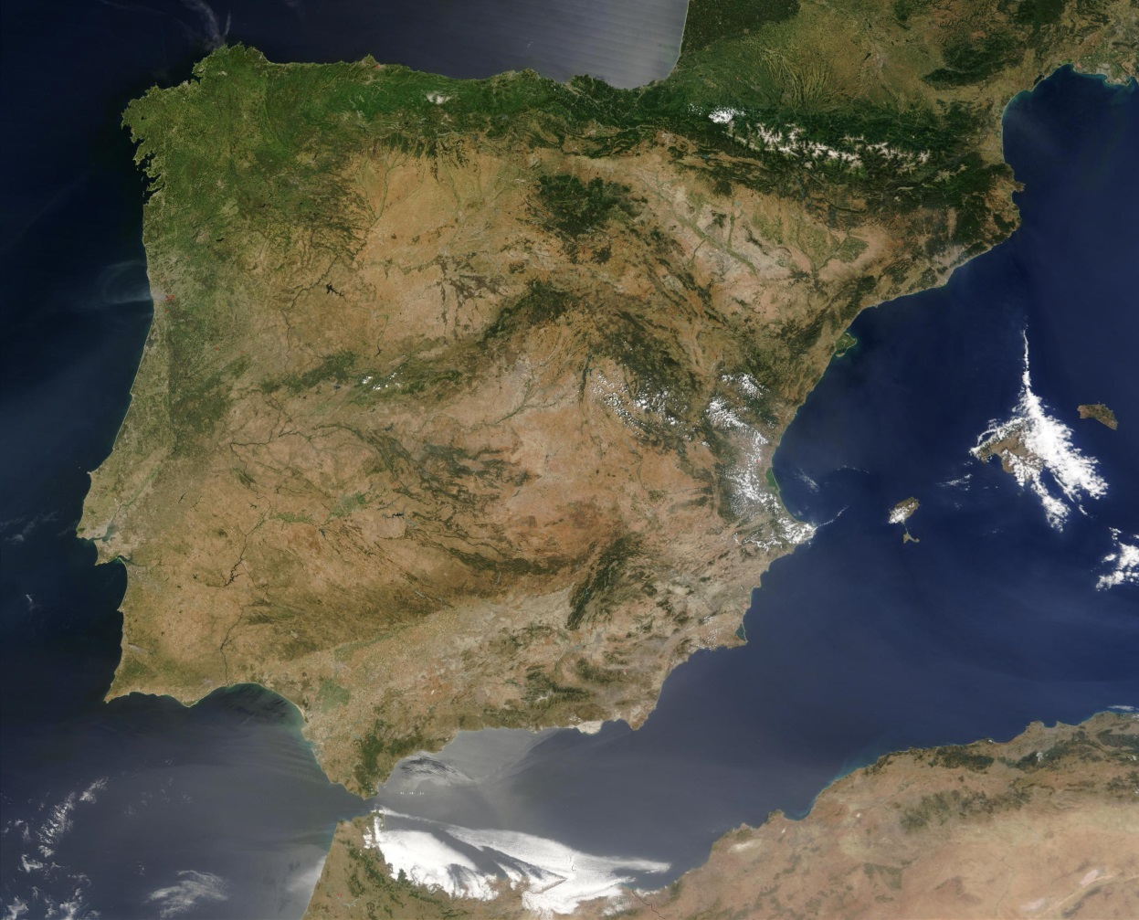
2.SITUACIÓN EN ESPAÑA

Slide 11
CIEMAT
1980 – JEN
1986:
CIEMAT- física de plasma
Unión a Euratom
TJ-I, TJ – I – U, TJ-II
I+D – 1'24% PIB anual

Slide 12
Colaboraciones
ITER
JET
CEDER
JT6O-SA (Japón)

Slide 13
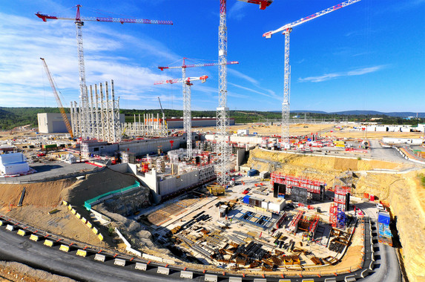
ITER - España
Sede de la Agencia europea de fusíon
Gestión económica
Piezas ofertadas
Infraestructuras

Slide 14
Rentabilidad
Elevada inversión Futura amortización
2º país europeo + contratos
Recuperación del capital

Slide 15
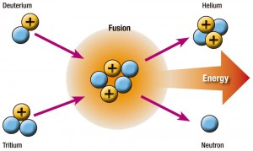
3. PROCESO

Slide 16
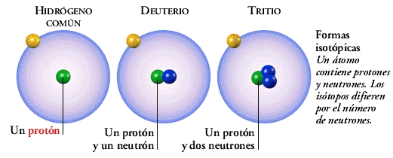
Combustibles

Slide 17
Plasma
Cuarto Estado de la Materia
Gas Ionizado
?

Slide 18
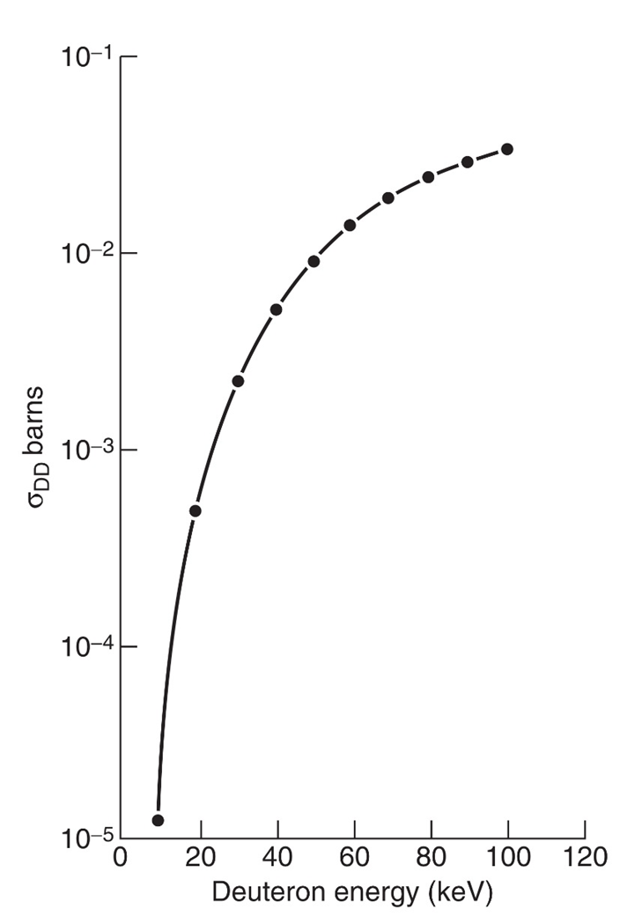
Requisitos
Temperatura
E=>V=>T
Probabilidad de
choque

Slide 19
Reacciones
D + T -> 4He + n + 17,6 MeV
D + D -> 3He + n + 3,2 MeV
D + D --> T + p + 4,03 MeV

Slide 20
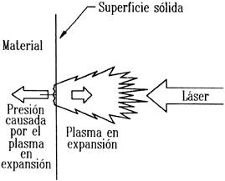
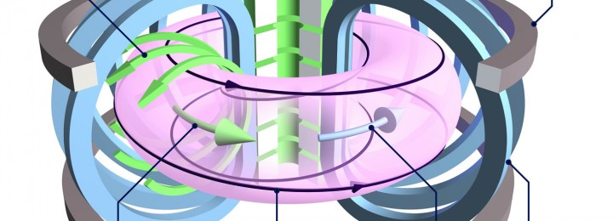
Confinamiento
Inercial (ICF)
Magnético (MCF)
Tokamak
Stellerator

Slide 21
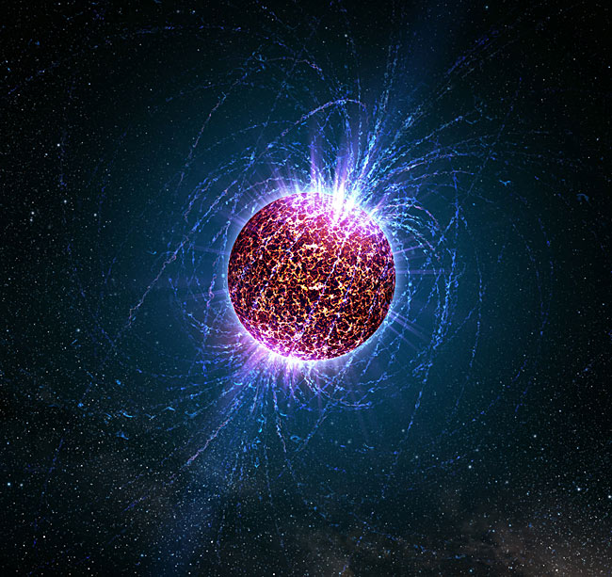
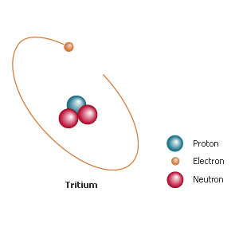
Residuos
Neutrones
Helio
Tritio

Slide 22
SORPRÉNDETE
El Tritio tarda 375 millones de veces menos en desintegrarse que el Uranio

Slide 23
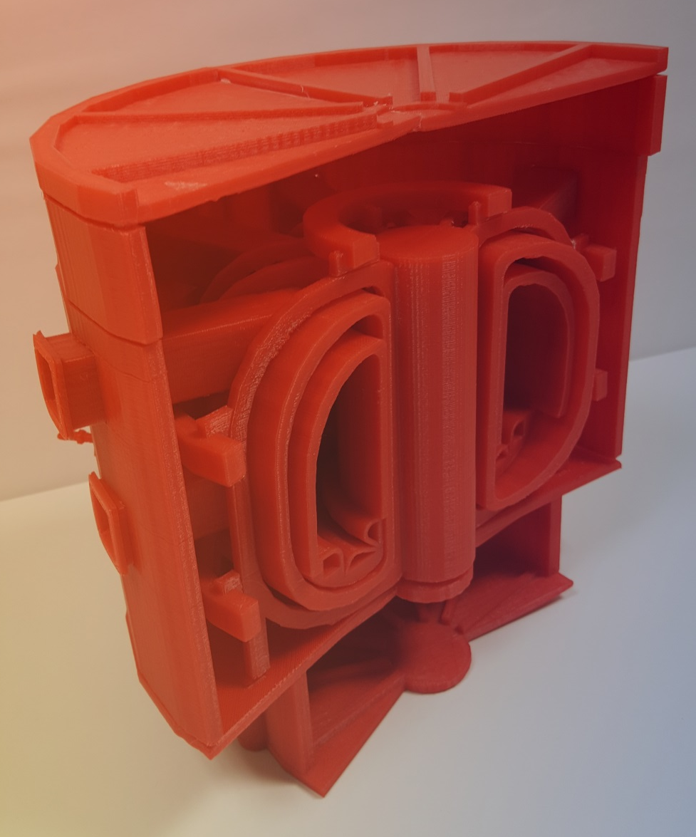
4. SITUACIÓN ACTUAL

Slide 24
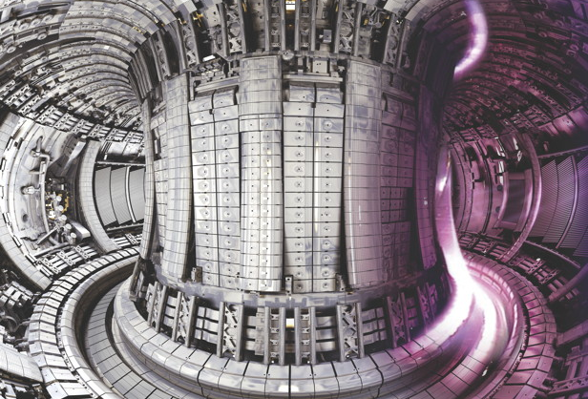
JET (Joint European Torus)
Reino Unido
Primeros Plasmas: 1983
Confinamiento magnético

Slide 25
JET
No han demostrado:
Viabilidad económica
Ganancia energética
Precursor de ITER

Slide 26
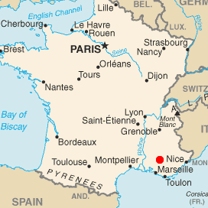
Fases:
Experimentos
Comprensión
Construcción
Perfección
Cadarache (Francia)

Slide 27
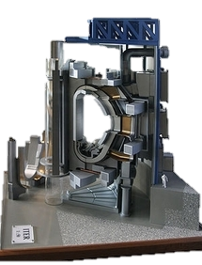
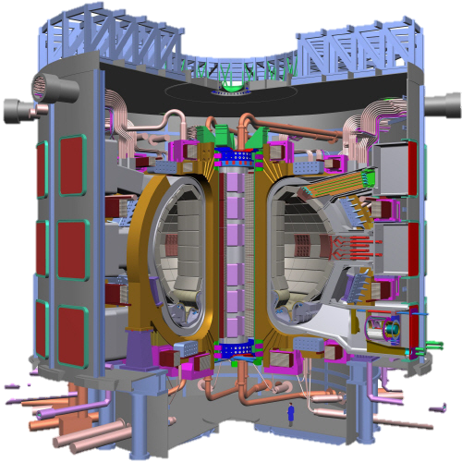
Bobinas superconductoras

Slide 29
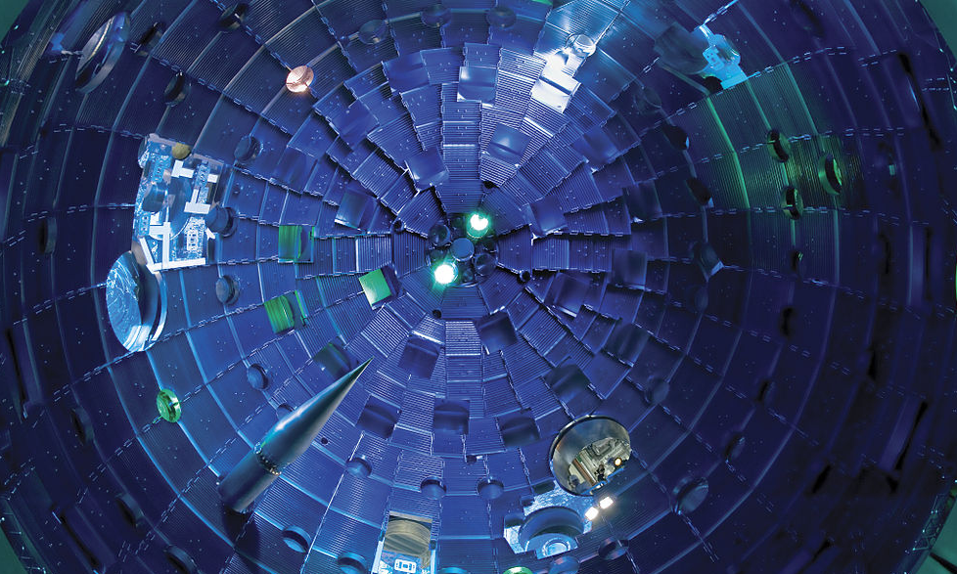
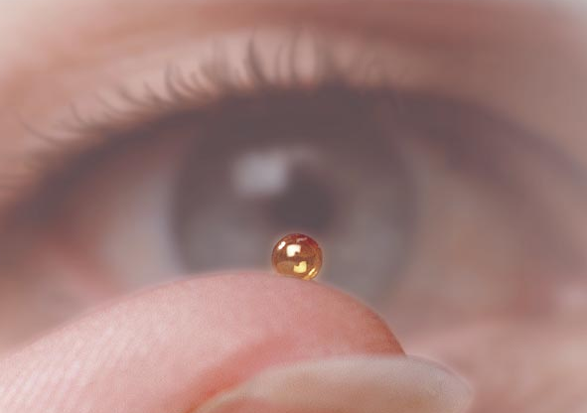
NIF (National Ignition Facility)
Estados Unidos
Confinamiento Inercial

Slide 30
5.VENTAJAS Y DESVENTAJAS
VENTAJAS | DESVENTAJAS
LIMPIA | FALTA DE INVERSIÓN
RENTABLE A LARGO PLAZO | FASE EXPERIMENTAL
INAGOTABLE | DESCONOCIMIENTO SOCIAL
MUY SEGURA | DIFÍCIL TRANSPORTE (ITER)
USO UNIVERSAL
SE OBTIENE MUCHA ENERGÍA
RESIDUOS POCO DAÑINOS

Slide 31
SORPRÉNDETE
1 Litro de H2O
=
Energía necesaria para 1 persona durante 80 años

Slide 32
6. CONCLUSIONES

Slide 33
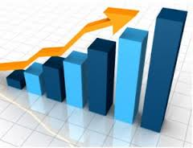
Avances Reales
Progreso en diferentes aspectos
Materiales
Infraestructura
Confinamiento plasmático.
Reproducimos las estrellas.

Slide 34
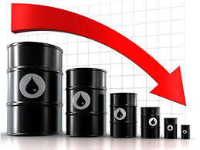
¿Cómo nos afecta?
Vida diaria
Desconocimiento
Medio Ambiente
Tratamiento de residuos
Economía Global
Inversión internacional
Impacto con la industria petrolífera

Slide 35
ITER
Objetivo principal: Producción > Consumo
Y DESPUÉS…

Slide 36
Comercial
Nivel mundial
Objetivo final: DEMO
Principio | Final
EXPERMENTAL | COMERCIAL
500 Mv/h | 2 – 3 Gv/h

Slide 37
ENERGÍA DEL FUTURO
Mayor energía obtenida por Unidad de combustible.
Soluciona el conflicto energético mundial.
Solución a la contaminación.
Infinita y muy segura.

Slide 38
EINSTEIN DIJO: “LO ÚNICO INFINITO ES EL UNIVERSO Y LA ESTUPIDEZ HUMANA.” ¿LE DESAFIAMOS?

